Slide 1

ppt IPv6
Teleinformatica y Comunicaciones
1

Slide 2
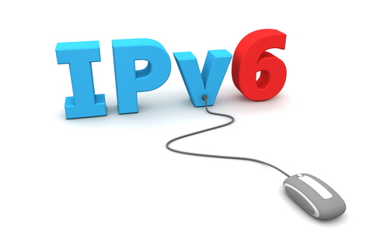

128 bits
2

Slide 3


Pánico en las calles
NOOOO !!
3

Slide 4
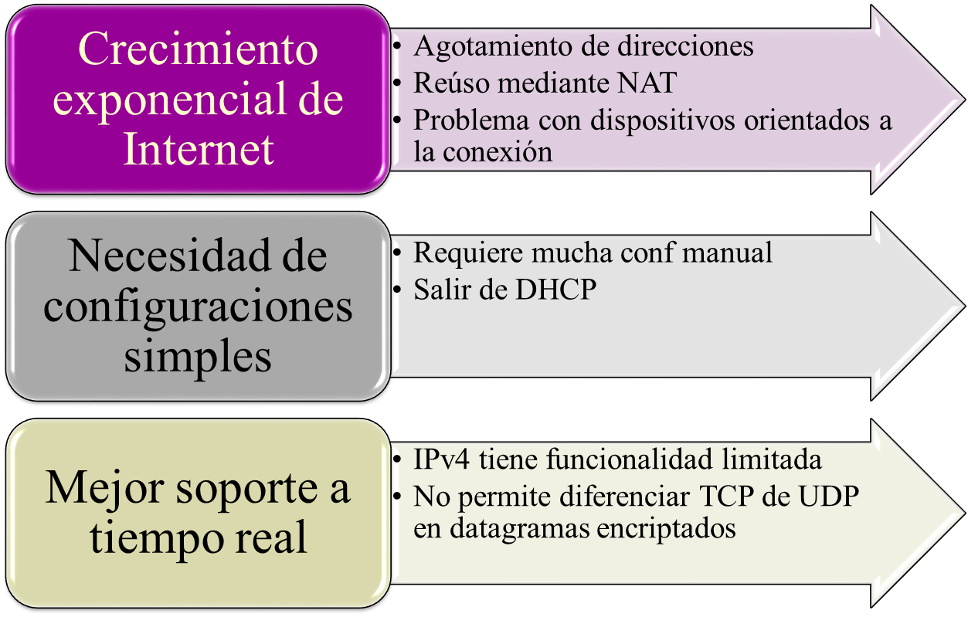
Limitaciones de IPv4
4

Slide 5
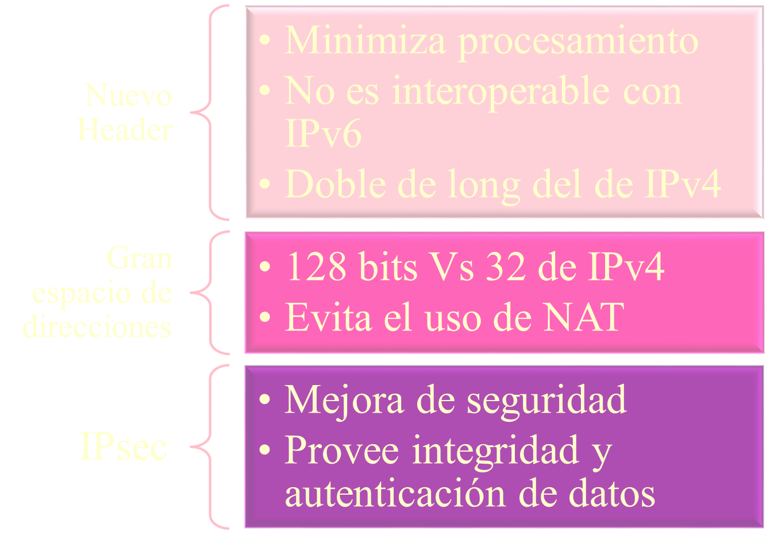
Funcionalidad de IPv6 1
5

Slide 6
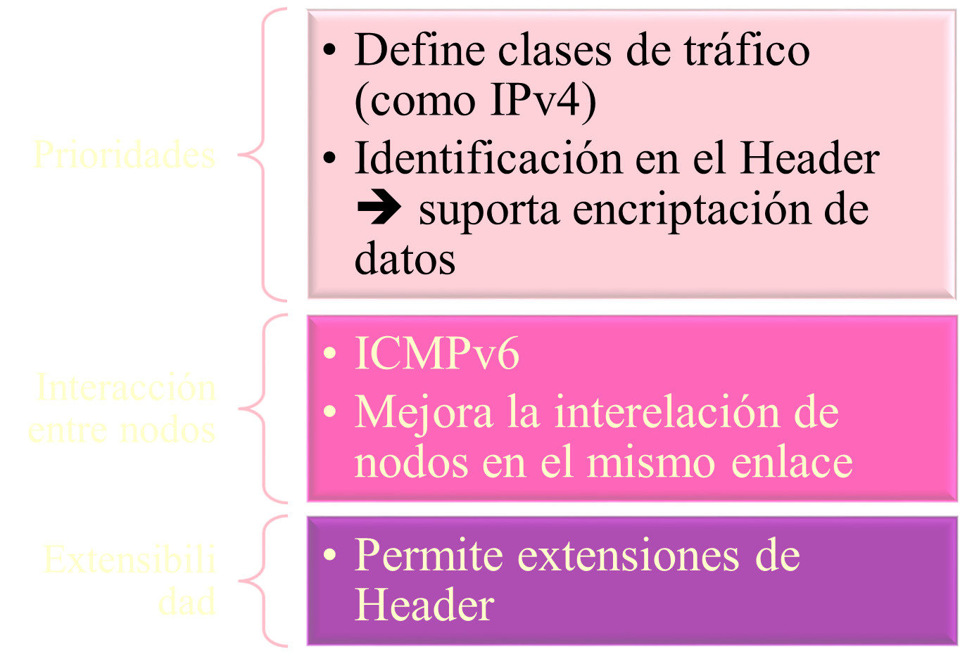
Funcionalidad de IPv6 2
6

Slide 7

Direcciones
Con 128 bits se puede asignar
6.6 10²³ direcciones / m ²
Direcciones de 128 bits
8 grupos de 16 bits en hexa
2001:0bb8:1232:5678:9abc:def0:1234:5678
Omisión de ceros
2001:0db8:0000:130F:0000:0000:087C:140B
2001:0db8:0:130F::087C:140B
7

Slide 8
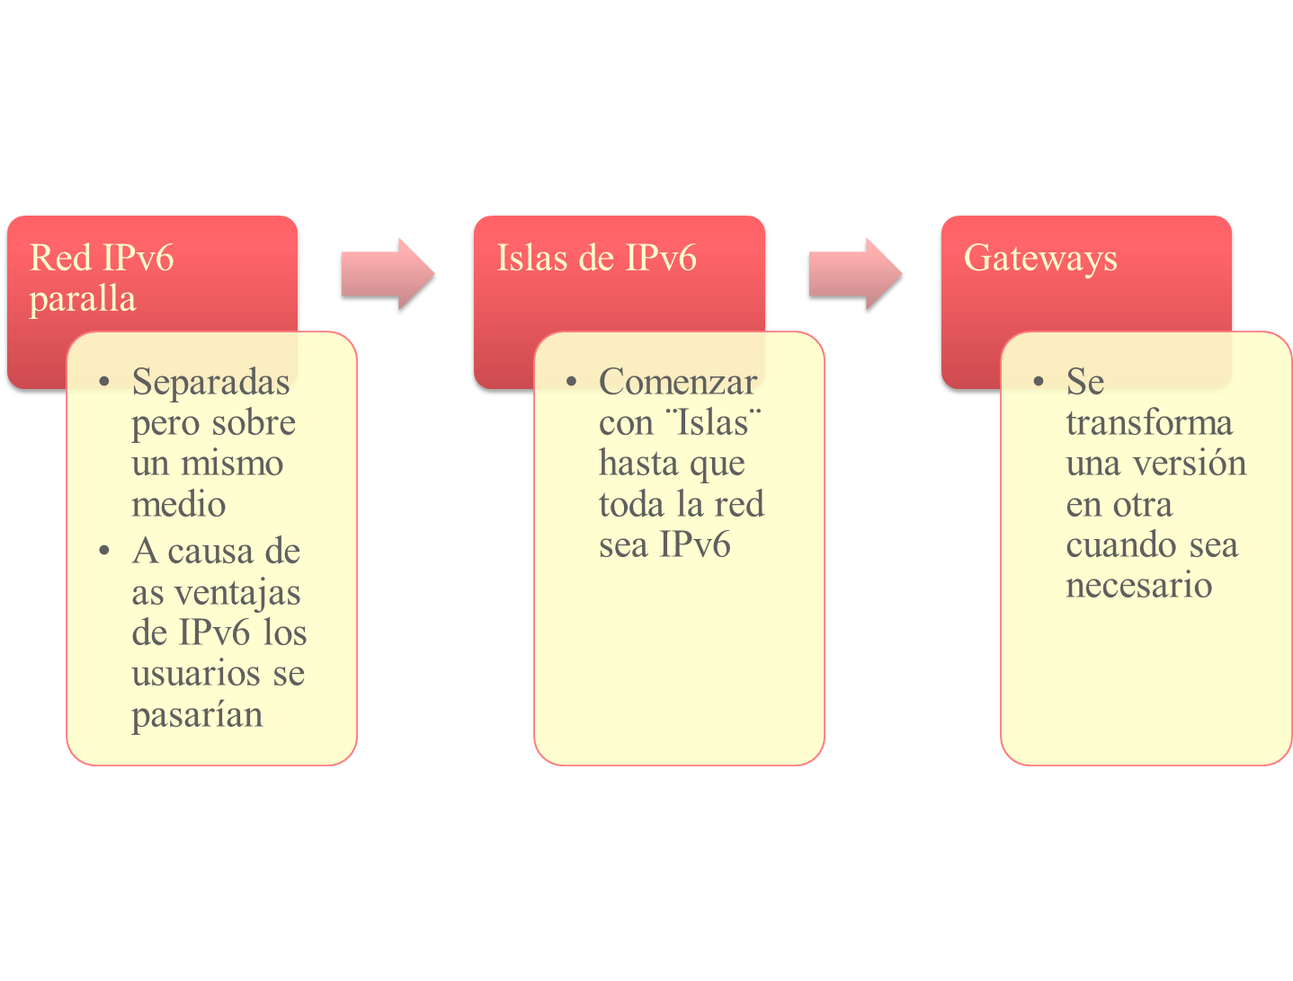
Migración a IPv6
8

Slide 9
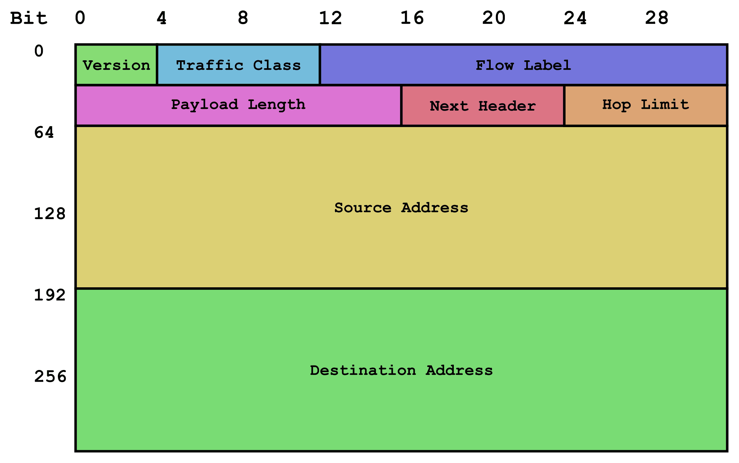
Header IPv6 std

Slide 10
Header IPv6
Indica el tamaño del Payload
TTL
Indicación de la versión. Sin utilidad práctica
Permite diferenciar clase / prioridad del paquete
Indica el tipo de protocolo del Payload
Permite diferenciar los paquetes por flujo, los ruteadores tratan igual a todo el flujo

Slide 11
Extensiones
EN IPv6
El Header tiene SOLO lo usable habitualmente.
Otra info en EXTENSIONES.
NEXT HEADER apunta a la priera extensión
Cada extensión se identifica con un vaslor

Slide 12
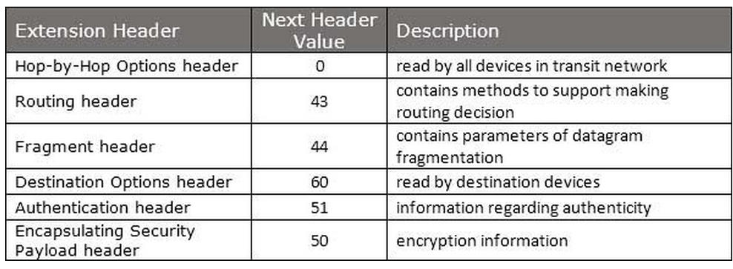
Códigos.

Slide 13
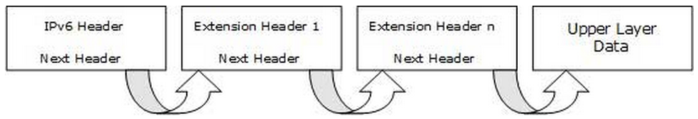
Enlace de Headers

Slide 14
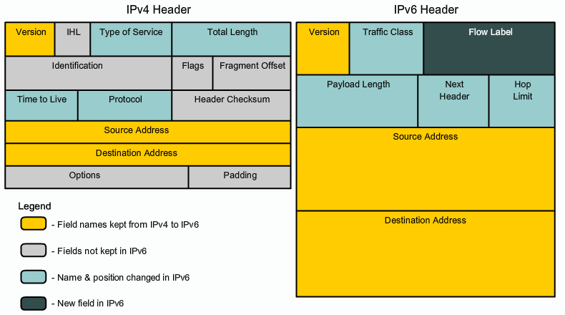
Comparación

Slide 15
Que cambió ?
Header Lengh
Checksum
Que se quitó?
Identificación
Fragment Offset
Flag

Slide 16
Que cambió ?
Al tener tamaño fijo no se necesita
Header Lengh
Checksum
Que se quitó?
Identificación
Fragment Offset
Flag

Slide 17
Que cambió ?
Header Lengh
Checksum
Que se quitó?
Identificación
En caso de ser necesario
fragmentar se indica
en las Extensiones.
Solo fragmenta el origen
Fragment Offset
Flag

Slide 18
Que cambió ?
Header Lengh
Checksum
Que se quitó?
Identificación
Se quita para aumentar
el rendimiento, se deja
el chequeo a las
capas superiores
Feagnent Offset
Flag

Slide 19
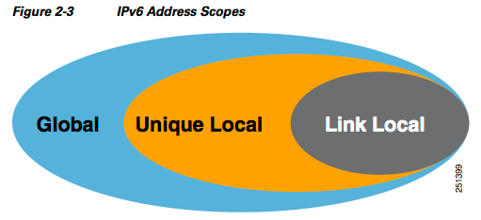
Unicast
XXXX:XXXX:XXXX:XXXX:YYYY:YYYY:YYYY:YYYY
64 BITS
Network ID
Asignada administrativamente
64 BITS
Host ID
. Manualmente
. DHPv6
. EUI-64
19

Slide 20
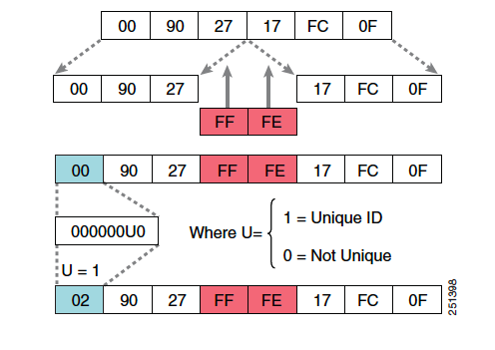
EUI – 64 MAC
20

Slide 21
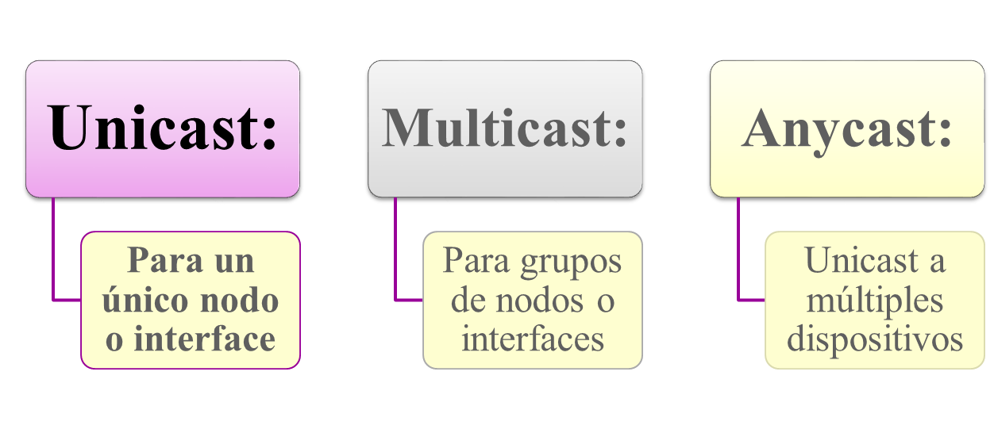
Tipos de direcciones IPv6
21

Slide 22
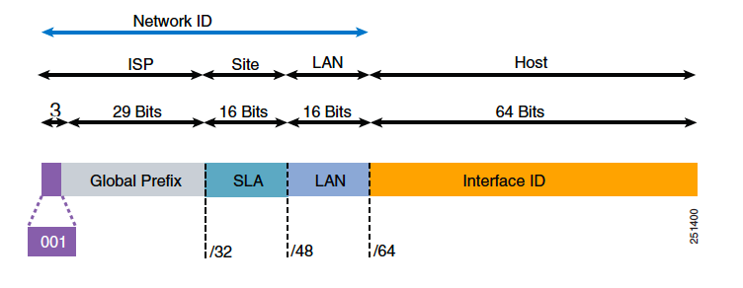
Global Unicast Address Format
Inicia con 001
Global Prefix : Asiganado por IANA
SLA: Subred, Asignada al usuario por el ISP
LAN: Redes individuales administradas por el usuario
22

Slide 23
Tipo de Direcciones
Unspecified, Loopback, Embedded IPv4
Unspecified address is an all 0 address and cannot be assigned to an interface. It would be typed as ::. This is only used as a source address to indicate the absence of an actual address.
Loopback Address is all 0’s except for the last bit, which is 1. It would be typed as ::1. It operates the same as the IPv4 127.0.0.1 loopback address.
IPv4 Embedded addresses are IPv6 addresses with an IPv4 address embedded in the low-order 32 bits. They are used to transition networks from IPv4 to IPv6.
Address Range:
0000:0000:0000:0000:0000:0000:0000:0000/8 to 00FF:FFFF:FFFF:FFFF:FFFF:FFFF:FFFF:FFFF/8

Slide 24
Globales
Global Unicast addresses are used to uniquely identify a specific interface on a host and can
be used as a public address on the internet.
Address Range:
2000:0000:0000:0000:0000:0000:0000:0000/3 to 3FFF:FFFF:FFFF:FFFF:FFFF:FFFF:FFFF:FFFF/3

Slide 25
Locales
Unique local Unicast
Unique local Unicast addresses are roughly the same as IPv4 private addresses.
Address Range:
FC00:0000:0000:0000:0000:0000:0000:0000/7 to FDFF:FFFF:FFFF:FFFF:FFFF:FFFF:FFFF:FFFF/7
Link-local Unicast
Link-local addresses are unicast addresses that are limited to a point to point connection within a local network. Routers will not forward packets with a link-local address.
Address Range:
FE80:0000:0000:0000:0000:0000:0000:0000/10 to FEBF:FFFF:FFFF:FFFF:FFFF:FFFF:FFFF:FFFF/10

Slide 26
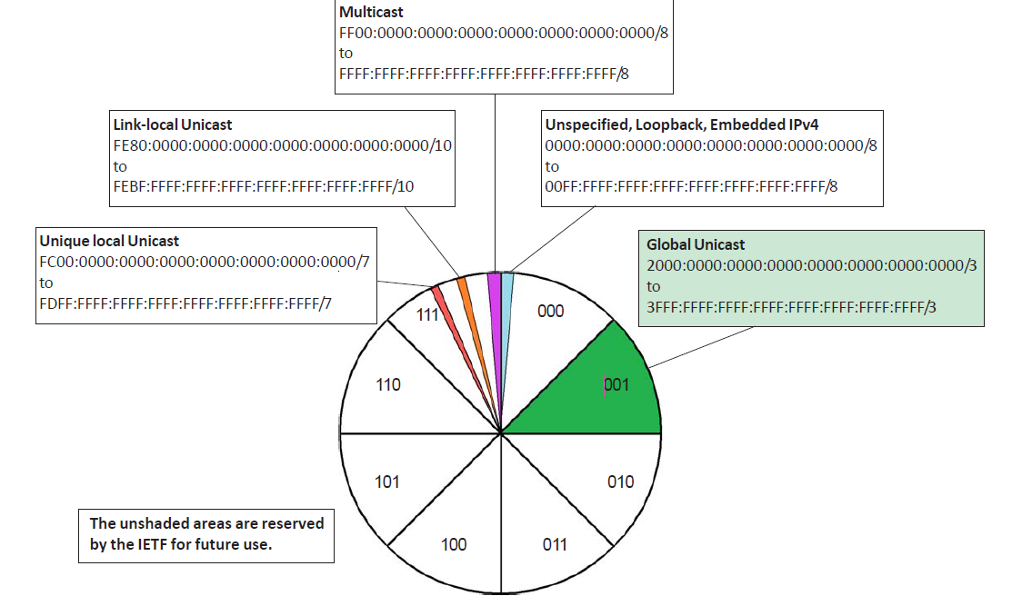
Asignacion

Slide 27
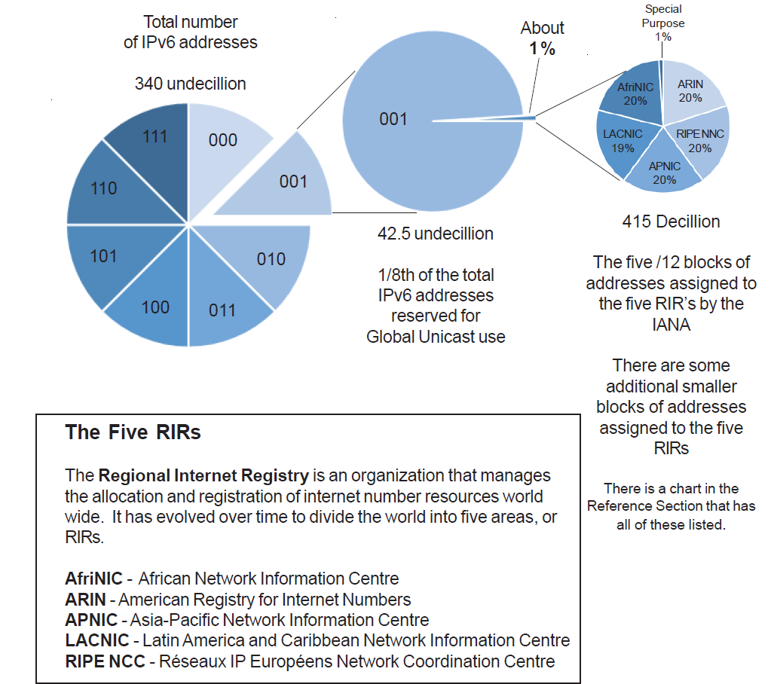

Slide 28
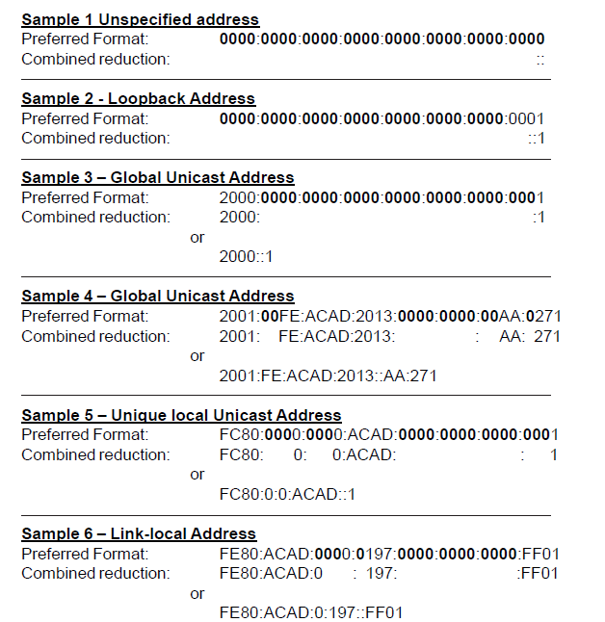

Slide 29
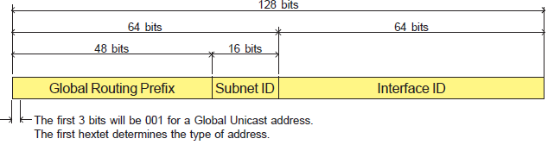
Global Unicast

Slide 30
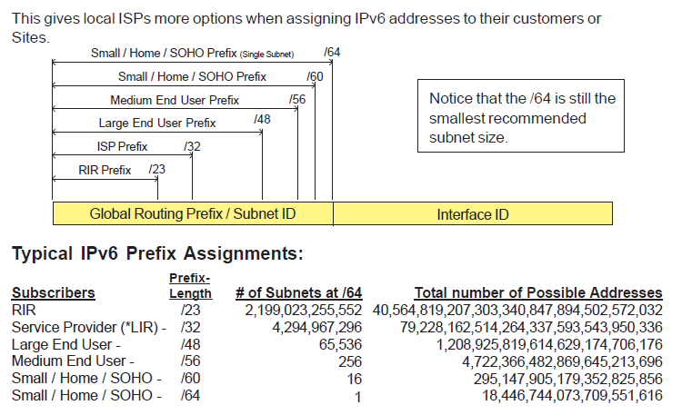
Asignaciones

Slide 31
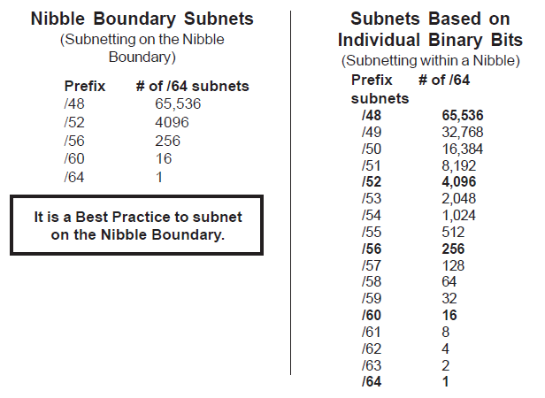
Subredes

Slide 32
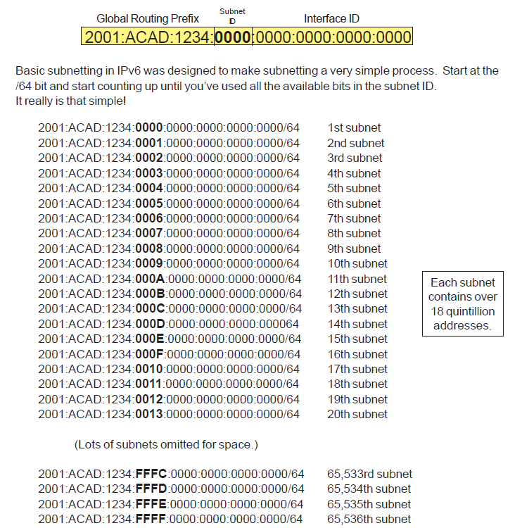
Ejemolo de Subneteo

Slide 33
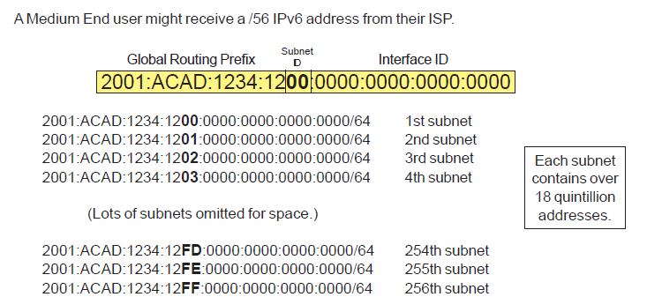
Otro ejemplo de subneteo

Slide 34
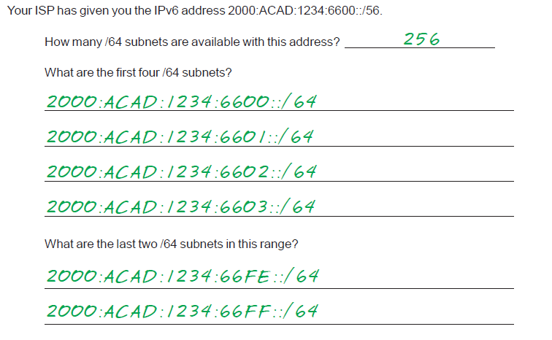
Resolver

Slide 35
Resolver

Slide 36
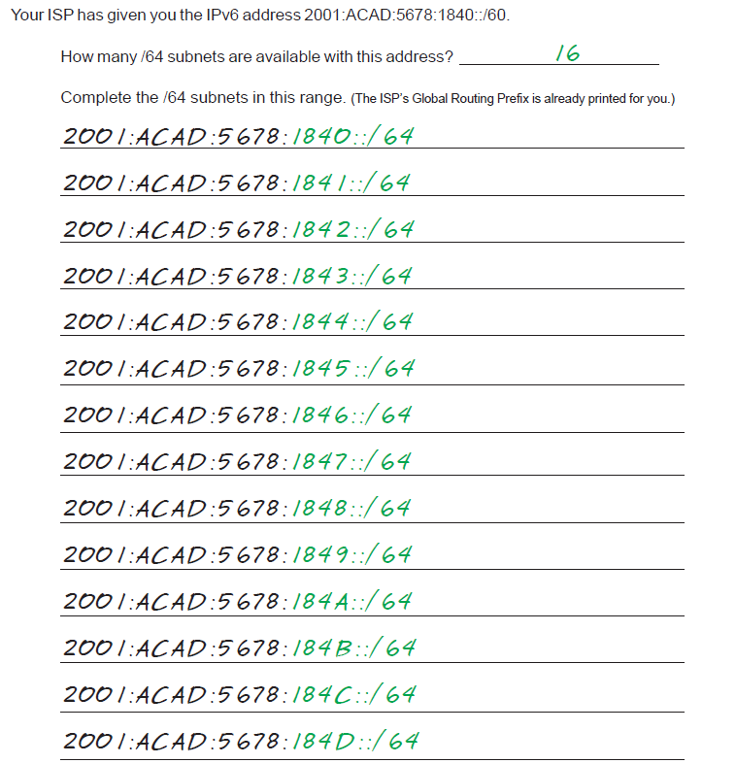
Resolver 2

Slide 37
Resolver 2

Slide 38
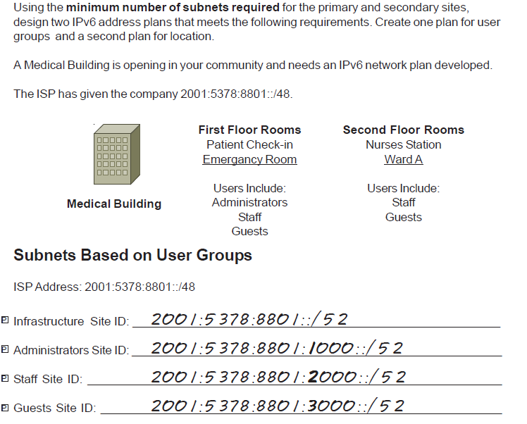

Slide 40


